Slide 1








PHÒNG GIÁO DỤC VÀ ĐÀO TẠO QUẬN LONG BIÊN
TRƯỜNG MẦM NON HOA TRẠNG NGUYÊN
NGHE HÁT
AI YÊU BÁC HỒ CHÍ MINH
HƠN THIẾU NIÊN NHI ĐỒNG
Lứa tuổi: 5-6 tuổi
Giáo viên: Nguyễn Thị Thu Thảo

Slide 2
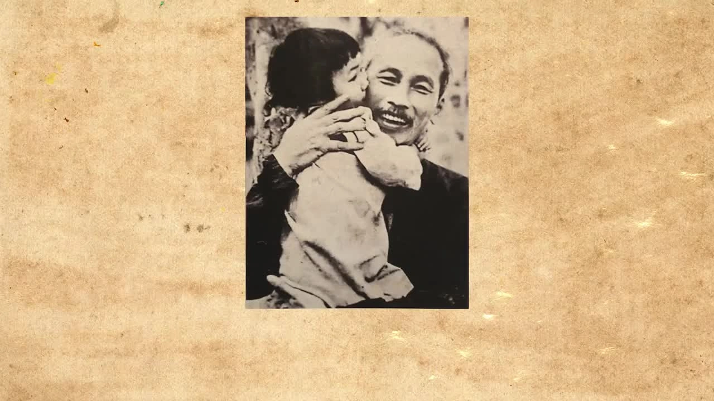




AI YÊU BÁC HỒ CHÍ MINH
HƠN THIẾU NIÊN NHI ĐỒNG.
Phong Nhã
Ai yêu Bác Hồ Chí Minh hơn thiếu niên nhi đồng

Slide 3
+ Bài hát có tên là gì? Do ai sáng tác?
+ Bài hát nói về ai?

Slide 4
Nội dung bài hát
Bài hát nói về niềm kính yêu tha thiết của các bạn nhỏ đối với Bác Hồ, các bạn luôn mong ước Bác sống muôn đời để dìu dắt các cháu và xây dựng nước nhà ngày càng vững mạnh hơn, giàu đẹp hơn.

Slide 5
TRÒ CHƠI
Chiếc ghế âm nhạc
+ Cách chơi: Cô giáo sắp xếp 1 lượng ghế nhất định. Bắt đầu chơi, cho trẻ vừa vỗ tay theo nhạc vừa đi thành vòng tròn xung quanh những chiếc ghế. Khi tiếng nhạc kết thúc thì trẻ sẽ nhanh chóng ngồi vào ghế.
+ Luật chơi: Bạn nào chưa dành được ghế thì sẽ thua.

Slide 6
Chúc các con
một giờ học vui vẻ

